Slide 1

Retroalimentación
Pensamiento Matemático
Kínder
diciembre /2024

Slide 2
APRENDIZAJES ESPERADOS
OA 7 Representar números y cantidades hasta el 15, en forma concreta ,pictórica y simbólica.
OA8 Resolver progresivamente problemas simples, de manera concreta y pictórica, agregando o quitando hasta 5 elementos.
OA9 Descubrir atributos de figuras 3D, mediante la exploración de objetos presentes en su entorno.
OA10 Identificar algunas acciones que se llevaron a cabo para resolver problemas.

Slide 3
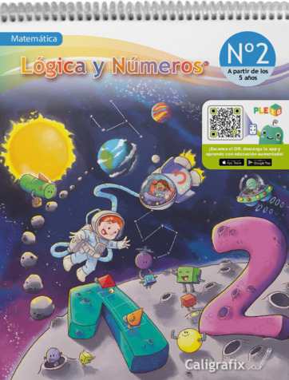
Porcentaje:70 %
Trabajo en clases
Trabajo en el texto matemáticas Lógica y Números
Tareas
Ticket de salida
Trabajo en grupos pequeños,resolución de problemas

Slide 4
Porcentaje30%
Prueba de Números del 1 al 15
Dictado de Números
Trabajo de figuras 2D y 3D

Slide 5
¡¡Felicitaciones por todo lo Aprendido!!

